Slide 1
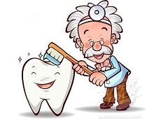
دانشگاه علوم پزشکی و خدمات بهداشتی و درمانی استان البرز
مرکز بهاشت فردیس
معاونت بهداشتی
گروه سلامت دهان و دندان
دانستنيهاي
سلامت
دهان و دندان
فصل دوم
بیماریهای دهان و دندان

Slide 2
بیماریهای دهان و دندان
پس از پایان این فصل انتظار می رود شما بتوانید:
1- عوامل موثر بر ایجاد پوسیدگی دندان را بیان کنید.
2- محل های شایع بروز پوسیدگی دندانی را بیان کنید.
3- افراد در معرض خطر پوسیدگی دندانی را نام ببرید.
4- روش معاینه دهان و دندان را به طور عملی نشان دهید.
5- تفاوت لثه سالم و ملتهب را توضیح دهید.
6- علت بروز آفت دهان را بیان کنید.
7- علل بوی بد دهان را شرح دهید.
8- عادت غلط دهانی را ذکر کنید.
9- نقش والدین و مربی بهداشت در«ارتباط بین کودک و دندانپزشک» را توضیح دهید.

Slide 3
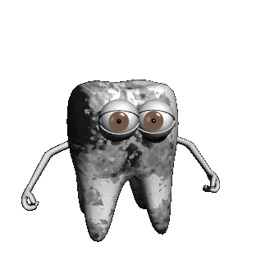
پوسیدگی دندان
تعریف پوسیدگی
میکروبهای موجود در پلاک میکروبی، باقیمانده های مواد غذایی را به اسید تبدیل می کنند. این اسیدها مینای دندان را به مرور حل کرده و پوسیدگی ایجاد می کند. پوسیدگی دندانی می تواند از یک دندان به سایر دندان ها سرایت کند.

Slide 4
پلاک میکروبی
پلاک میکروبی: یک لایه بی رنگ، چسبنده از باکتری و مواد قندی است که به صورت مرتب روی دندان ها تشکیل می شود و اصلی ترین دلیل ایجاد پوسیدگی دندانی و بیماری لثه است و در صورتی که برداشته و تمیز نشود به جرم تبدیل می شود.
پلاک میکروبی قابل مشاهده نیست. برای نشان دادن پلاک میکروبی از قرص یا محلول رنگی (قرص یا محلول آشکار کننده پلاک) استفاده می شود.

Slide 5
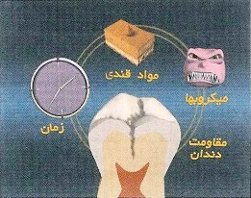
عوامل مؤثر بر ایجاد پوسیدگی
میکروب ها
مواد قندی
مقاومت شخص ودندان
زمان و سرعت ایجاد پوسیدگی

Slide 6
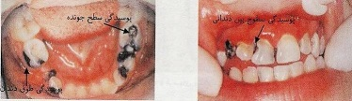
محلهای شایع پوسیدگی
شیارهای سطح جونده: (به دلیل تجمع مواد غذایی در داخل شیارها، احتمال ایجاد پوسیدگی خیلی زیاد است.)
سطوح بین دندانی: (به دلیل عدم دسترسی موهای مسواک به این منطقه و عدم استفاده از نخ دندان، میزان تجمع مواد غذایی و در نهایت احتمال پوسیدگی در این سطوح بالاست.) این مناطق را تنها با استفاده از نخ دندان می توان تمیز کرد.
طوق دندان (ناحیه اتصال لثه با دندان): میکروب ها در طوق دندان تجمع می یابد هنگام مسواک کردن اگر این ناحیه تمیز نشود میکروب ها باعث بروز بیماری لثه می شود.

Slide 7
افراد در معرض خطر پوسیدگی دندان
کودکان ( بیش از دیگر گروههای سنی).
کودکانی با رژیم غذایی حاوی میزان بالای کربوهیدرات.
افراد با بهداشت دهان ضعیف.
افرادی که فلوراید به میزان مناسب دریافت نمی کنند و یا در مناطقی سکونت دارند که آب آشامیدنی آنجا به میزان مناسب فلوراید ندارد.
افراد با نقص و مشکلات فیزیکی که توانایی رعایت بهداشت دهان خود را ندارند.
کودکان والدینی که خود دارای پوسیدگی های فعال هستند.
کودکان با بیماری خاص که تحت درمان های ویژه قرار می گیرند.

Slide 8
نشانه های پوسیدگی دندان
تغییر رنگ مینای دندان: در محل پوسیدگی مینا قهوه ای یا سیاه رنگ می شود.
سوراخ شدن دندان در محل پوسیدگی: گاهی میزان تخریب کم است و فقط با معاینه دقیق مشخص می شود و گاهی مقدار زیادی از دندان از بین می رود، به طوری که شخص فکر می کند دندان او شکسته است.

Slide 9
نشانه های پوسیدگی دندان
حساس بودن یا درد گرفتن دندان: هنگام خوردن غذاهای سرد، گرم، ترش و شیرین یا وقتی دندان را روی هم فشار می دهیم.
بوی بد دهان: می تواند به علل مختلف ایجاد شود که یکی از دلایل آن پوسیدگی دندان ها است.
* پوسیدگی بین دندانی می تواند باعث گیرکردن مواد غذایی بین دندان ها یا پاره شدن نخ دندان هنگام استفاده بشود.

Slide 10
آبسه دندان
هنگامی که پوسیدگی به مغز دندان(عصب) برسد، به طور معمول باعث دردهای شدید شبانه، مداوم و خودبخودی به وجود می آید و در صورت عدم درمان، در انتهای ریشه دندان عفونت ایجاد می شود که می تواند با ایجاد تورم بر روی لثه و یا گاه تورم در صورت همراه باشد. (آبسه دندانی).

Slide 11
آبسه دندان
عفونت های دندانی علاوه بر درد و ناراحتی برای کودک به علت کاهش مصرف غذا توسط کودک باعث سوء تغذیه در او می شود.
چنانچه دندان عفونی درمان نشود به عنوان کانون عفونت برای بدن محسوب می شود، ممکن است باعث بروز مجدد عفونت شدید، تورم و آبسه حاد گردد.
پیشگیری و درمان پوسیدگی دندان در مراحل ابتدایی در افرادی که سابقه بیماری قلبی مادرزادی، تب رماتیسمی، پائین بودن مقاومت بدن در برابر عفونت و عقب افتادگی ذهنی و جسمی دارند اهمیت بسزایی دارد.
* لازم است کودکانی که دچار پوسیدگی دندان و دندان درد و غیره هستند در اسرع وقت به دندانپزشک ارجاع شوند.

Slide 12
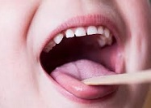
معاينه دهان و دندان
برای معاینه دهان وسايل زیر لازم است:
چوب زبان ( آبسلانگ )
چراغ قوه
گاز تميز

Slide 13
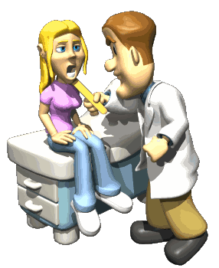
روش معاينه
شستن دستها با آب و صابون
نشاندن معاينه شونده روي صندلي
از او بخواهيد دهانش را باز كند.
با چراغ قوه دهان را روشن مي كنيم.
از يك سمت فك بالا شروع و بطور منظم كليه سطوح دنداني بررسي و به سمت ديگر فک مي رويم.
با آبسلانگ جهت كنار زدن زبان، لب و گونه استفاده مي شود.
براي معاينه زبان نوك آن را با گاز تميز گرفته و به سمت خارج از دهان كشيده و تمام سطوح آن به دقت معاينه مي شود.

Slide 14
نکات مورد توجه در هنگام معاينه
تمام قسمت های لثه، کف دهان (زیر زبان)، کام، داخل گونه ها و لب ها را به دقت معاینه کرده تا اگر تورم، زخم و یا هر چیز غیرطبیعی دیگر وجود داشته باشد، کودک را به دندانپزشک ارجاع نمایید.
همه سطوح مختلف را در تک تک دندان ها معاینه کنید. وجود پلاک میکروبی، جرم، پوسیدگی دندان (از یک لک کوچک قهوه ای یا سیاه رنگ گرفته تا سوراخ شدگی دندان) را بررسی نمایید.

Slide 15
نکات مورد توجه در هنگام معاينه
چنانچه تغییر رنگ قهوه ای یا سیاه مشاهده گردید و دندان کودک در زمان خوردن یا نوشیدن غذاهای سرد، گرم، شیرین یا ترش حساس باشد پوسیدگی به عاج رسیده و کودک باید به دندانپزشک مراجعه نماید.
در صورتی که کودک دارای تورم بر روی لثه و یا گاه تورم در صورت (آبسه دندانی) باشد و سابقه درد شدید دندانی را داشته باشد باید به سرعت تحت درمان دندانپزشکی قرار بگیرد.

Slide 16
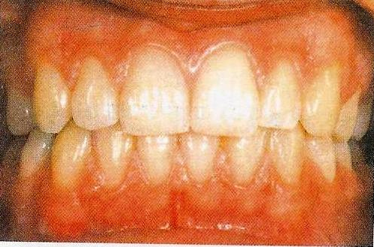
لثه وبیماری های آن
تعریف لثه سالم
رنگ صورتی
قوام سفت و محکم
تبعیت شکل لثه از شکل و طرز قرار گرفتن دندانها
تیز بودن لبه آن به طوری که مثل لایه ای روی دندان کشیده شود.
عدم وجود هر گونه ناهمواری یا لبه پهن بین دندان و لثه، به طوری که فضای بین دندان ها توسط لثه پر شود.

Slide 17

رنگ صورتی و لبه های کاملا تیز لثه از جمله علامت های مشخص کننده سلامت لثه هستد.
در روی لثه افرادی که رنگ چهره تیره دارند لکه های قهوه ای رنگ دیده می شوند، این پدیده بیماری لثه نیست.

Slide 18
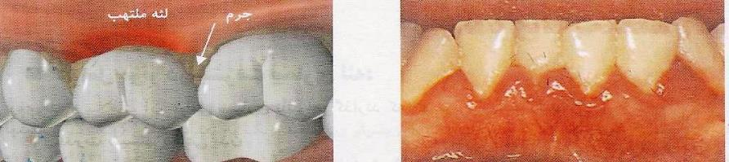
بیماری لثه
التهاب لثه (ژنژیویت)
به مرحله ابتدایی بیماری لثه، التهاب لثه یا ژنژیویت گویند که به صورت قرمزی، تورم و درد در لثه بروز می نماید و ممکن است لثه در زمان مسواک زدن خونریزی داشته باشد.
لثه متورم با کوچکترین تماسی، به شدت دچار خونریزی می شود، اگر درمان نشود، باعث تحلیل استخوان و لقی دندان ها خواهد شد.

Slide 19
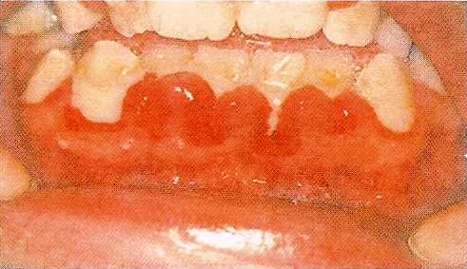
بیماری لثه
جرم دندان:
اگر پلاک میکروبی به مدت طولانی روی دندان باقی بماند و توسط مسواک و نخ دندان از سطح دندان ها تمیز نگردد به لایه ای سخت به رنگ زرد یا قهوه ای تبدیل شده که جرم دندان نامیده می شود.
پریودنتیت:
وقتی التهاب لثه ادامه پیدا کند، لثه شروع به تحلیل رفتن می کند. به تدریج بیماری به بافتهای نگهدارنده دهان پیشرفت می کند که در نهایت باعث لقی دندان ها می شود.

Slide 20
علت ایجاد التهاب لثه
زمانی که پلاک میکروبی اطراف لثه تمیز نشود، مواد ترشح شده توسط باکتری ها در پلاک باعث آسیب و التهاب لثه می گردد. سطح ناصاف و خشن جرم دندانی باعث تجمع بیشتر پلاک میکروبی بر روی دندان ها شده و التهاب لثه را تشدید می نماید.
در صورت تشکیل جرم، با مراجعه به دندانپزشک باید دندان ها جرم گیری شود.
بر خلاف تصور برخی افراد، جرم گیری باعث صدمه و لقی دندان ها نخواهد شد.

Slide 21
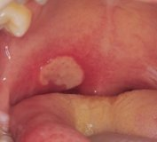
آفت دهان
آفت به شکل زخم سفید رنگ کوچک روی گونه، لب،
کف دهان بروز می کند.
معمولا به صورت زخم های منفرد یا چندتایی دیده می شود که حداکثر پس از دو هفته بهبود می یابد ولی ممکن است دوباره عود کند.
علت ایجاد آفت ناشناخته است ولی عواملی مانند فشار روحی و حساسیت ها می توانند به ایجاد آفت کمک نمایند.
آفت معمولا نیاز به درمان ندارد ولی اگر خیلی دردناک باشد با مراجعه به دندانپزشک می توان برای تسکین درد، دارو دریافت نمود.

Slide 22
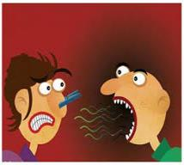
بوی بد دهان
بوی بد تنفس نباید با بوی آزار دهنده زودگذری
که ناشی از خوردن غذا (مثل سیر) یا سیگار کشیدن است اشتباه شود.
تنفس بد صبحگاهی که حین بیدار شدن از خواب تجربه می شود، ناشی از کاهش جریان بزاق و افزایش تخمیر حین شب بوده و خود به خود پس از صرف صبحانه و یا استفاده از مسواک و نخ دندان بر طرف می شود.
چنانچه فرد به صورت دائم دچار بوی بد تنفس باشد، نشانگر نوعی بیماری است که علل متعددی دارد.

Slide 23
علل بوی بد دهان
عوامل خارج دهاني
عوامل داخل دهاني
بيماري هاي بینی
سینوزیت
بیماری های دستگاه تنفسی فوقانی
بیماری های ریوی
بیماری های دستگاه گوارش
اختلالات و تغییرات هورمونی زمان بلوغ یا حاملگی
دیابت
مصرف الکل و انواع دخانیات
گرسنگي
سایر بیماریهای سیستمیک
عدم رعايت بهداشت دهان و دندان( وجود پلاک میکروبی و وجود جرم دندانی)
اشکال در ترشح بزاق و یا قطع ترشح بزاق
دندانهاي پوسيده عفوني
ناهنجاريهاي دنداني و ردیف نبودن دندان ها در فکین و گیرِ غذایی
پروتزهای دندانی نامناسب
جراحی های دهان و کشیدن دندان و عدم توجه به توصیه های دندانپزشک
ضايعات بدخیم دهانی
درمانهاي نادرست دندانپزشكي

Slide 24
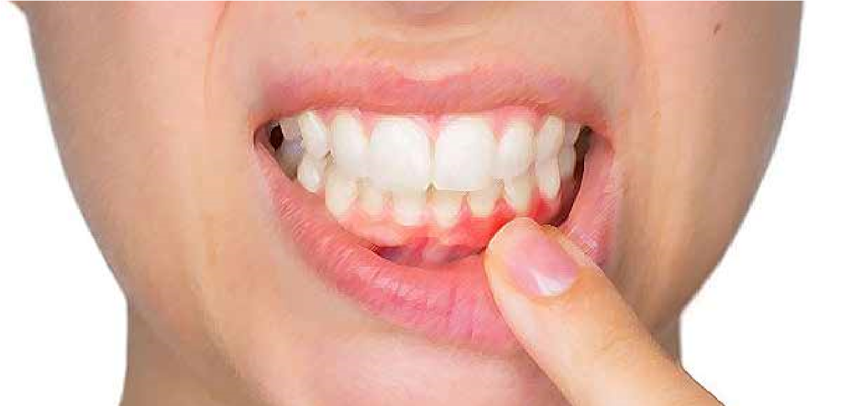
معاینه لثه
در هنگام معاینه دهان و دندان کودک، ضمن بررسی پوسیدگی دندانی به
قرمزی
تورم
قوام شل لثه اطراف دندان ها
وجود خونریزی
بعد از توصیه های بهداشتی کودک به دندانپزشک ارجاع شود.

Slide 25
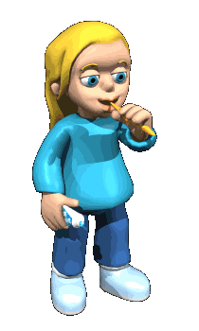
عادت غلط دهانی در کودکان
محل قرار گرفتن دندان ها توسط چندین عامل کنترل می شود:
نیروی ناشی از زبان که به دندان فشار می آورد.
نیروی عضلات لب که دندان را سر جایش نگاه می دارد.
حرکت عضلات گونه و فشار دندان مقابل

Slide 26
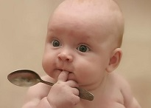
عادت غلط دهانی در کودکان
از عادات غلط دهانی کودک موارد زیر حائز اهمیت است:
گاز گرفتن لب
قرار گرفتن زبان بین دندان ها
جویدن ناخن
جویدن گونه
فشار دادن دندان ها روی هم (دندان قروچه)
مکیدن انگشت
جویدن اشیاء
پستانک

Slide 27

گاز گرفتن لب
سبب كج شدن دندان مي شود.
عدم توجه والدين.
در مدرسه به حساب تمركز و توجه
بيشتر دانش آموز گذاشته مي شود.
براي تشخيص بايد به لب پائين نگاه كرد.
معمولا حاشيه لب نامشخص.
لب پائين قرمزتر از لب بالا.
محل فشار دندانهاي بالا بر روي لب مشخص مي باشد.
خشكي لب پائين به علت پاك شدن چربيهاي نرم كننده لب توسط زبان.
استفاده از كرمهاي مرطوب كننده جهت ترك عادت كودك.

Slide 28
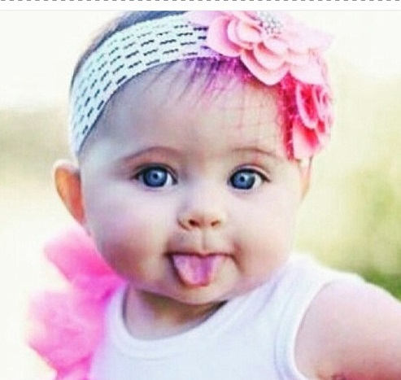
قرار دادن زبان بین دندان ها
اگر در سن پائين اصلاح شود خيلي از
مشكلات ارتودنسي بعدي ايجاد نمي شود.
جهت تشخیص: توجه به زبان و عضلات لب پائين و چانه در هنگام بلع (در هنگام بلع قرار گرفتن زبان بين دندان ها فاصله نیندازد یا عضلات چانه و لب پائین زیاد به صورت غیر عادی منقبض شوند).
جهت ترك عادت: كودك در جلوي آئينه تمرين كند كه در موقع بلع زبان از بين دندانها بیرون نزند.

Slide 29
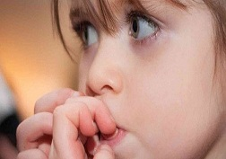
جویدن ناخن
شروع از دو سالگي
والدين زماني متوجه مي شوند كه كودكان نياز به كوتاه كردن ناخن ندارند.
ترك عادت : آگاه كردن كودك – يادآوري كافي – تشويق و استفاده از دوستان و معلمين.

Slide 30
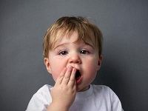
جویدن گونه
معمولا والدين دير متوجه آن مي شوند.
جلوي لب تغيير حالت پيدا مي كند.
توجه به داخل دهان و قسمت داخل گونه ( وجود يك خط برجسته و بر افروخته در ناحيه).
ترك عادت : آگاه كردن كودك – يادآوري كافي – تشويق برای رفع عادت.

Slide 31

سائیدن دندان ها روی هم( دندان قروچه)
مربوط به انقباض عضلات جونده (با انقباض خود سبب سايش دندانها مي شود).
در دوره دندان شيري سبب تأخير و اشكال در رويش دندانهاي دائمي مي گردد.

Slide 32

مکیدن انگشت
بيشتر در كودكان محروم از شير مادر مشاهده می گردد.
بعد از سن 4 سالگي درصورت عدم توجه باعث عوارض زيادي در شكل گيري و رشد دندانها، فكين و فرم صورت مي شود.
جهت تشخيص: باید به تميز بودن انگشت مكيده شده و وضعيت كودك هنگام خواب دقت نمود.

Slide 33
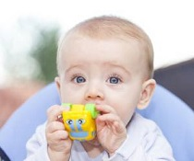
جویدن اشیا
اشيائي مانند: خودكار، آستين پيراهن يا اسباب بازيهاي خود را جايگزين مكيدن انگشت يا پستانك مي كند.
اگر در مدت کوتاه استفاده شوند عارضه ای ندارند.
در صورت عادت، در دراز مدت عوارضي در سيستم دهان و دندان ايجاد مي كند.

Slide 34
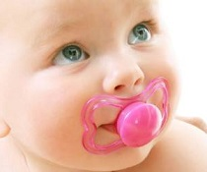
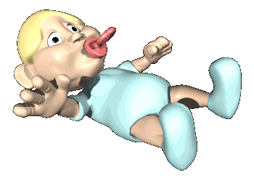
پستانک
اگر با زور جهت ترك اقدام شود باعث مشكلات ديگري از قبيل شب ادراري مي گردد.
ترك عادت : بالا بردن سطح آگاهي كودك (يادآوري نبايد بيش از حد باشد).

Slide 35
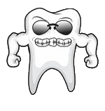
آسیب دیدگی و شکستگی دندان ها
در دوران دبستان صدمات وارده به سر و صورت کودکان دیده می شود.
عوامل ایجاد آن: زمین خوردن – ورزش - ضربه به دندان ها - حین بازی.
می تواند آسیب با شدت متفاوت (از یک تَرَک ساده مینایی تا شکستگی استخوان فک) ایجاد کند.

Slide 36
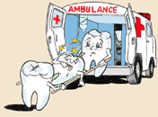
آسیب دیدگی و شکستگی دندان ها
1- هنگام مواجه با کودک آسیب دیده :
حفظ خونسردی.
شرح حادثه ( کی، کجا و چگونه).
به سرعت تماس با والدین.
ارجاع کودک به صورت اورژانسی به دندانپزشک.

Slide 37
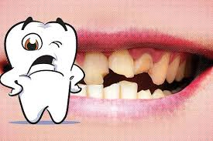
آسیب دیدگی و شکستگی دندان ها
2- آسیب به دندان شیری:
در صورت مشاهده دندان لق شده، اگر جراحتی در اطراف دندان باشد:
شتشوی محل با آب
جهت توقف خونریزی گاز تمیزی به
مدت 5 دقیقه روی ناحیه آسیب دیده با فشار نگه دارید.
جهت بررسی ارجاع به دندانپزشک

Slide 38
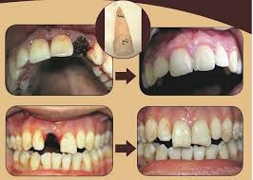
آسیب دیدگی و شکستگی دندان ها
3- آسیب به دندان دائمی:
اگر قسمتی از تاج دندان شکسته،
به همراه کودک ارجاع به دندانپزشک.
دندانپزشک معمولا با مواد ترمیمی همرنگ، دندان را بازسازی می کند.
نکته: تکه دندان شکسته باید در محیط مرطوب نگه داشته شود.

Slide 39
بیرون افتادن دندان از دهان
الف - دندان دائمی:
دندان از قسمت تاج نگه داشته شده و زیر جریان ملایم آب يا آب جوشيده سرد شده گرفته شود.
به هيچ عنوان دندان به خصوص ریشه با پارچه يا دست پاك نشود.
سپس در يك محيط مرطوب مانند: سرم شستشو – شير - آب جوشيده سرد شده – يا زير زبان (بزاق) كودك قرار دهيد و بلافاصله(حداكثر زمان ممکن) به دندانپزشک ارجاع گردد.

Slide 40
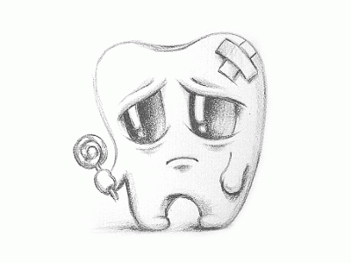
بیرون افتادن دندان از دهان
ب - دندان شیری:
به دلیل آسیبی که ممکن است به دندان دائمی زیرین برسد باید دندان شیری در محل حفره دندانی مربوطه گذاشته شود.
ارجاع فوری به دندانپزشک.
در صورتيكه کودک قبلا به طور کامل واكسينه نشده و زخم آلوده باشد لازم است يك نوبت واكسن كزاز تزريق گردد.
در صورتی که ظاهراً هم شكستگي دیده نشود باید کودک توسط دندانپزشك معاینه شود.

Slide 41
ارتباط با کودکان در دندانپزشکی
در ارتباط با بزرگسالان ارتباط به صورت« یک به یک» است.
در کودکان ارتباط به صورت « یک به دو» یعنی دندانپزشک با کودک و والدین
دندانپزشک
کودک
والدین
مثلث درمانی کودکان

Slide 42
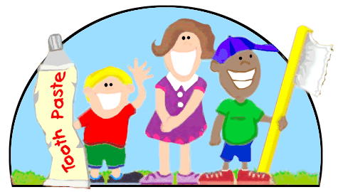
نقش والدین
انتقال دهنده پیام سلامتی.
با اضطراب و نگرانی در کودک ایجاد ترس نکنند.
بردن به مطب پزشک و دندانپزشک تنبیه نباشد.
عدم دادن رشوه به کودک ولی هدیه دادن در برابر کار خوب با رشوه متفاوت است.
دروغ گفتن به کودک در مورد کاری که دندانپزشک می خواهد انجام دهد.
از گفتن تجربه های ناخوشایند دندانپزشکی صحبت نکند.
نظارت بر مراقبتهای بهداشتی کودک (مسواک زدن، استفاده از نخ دندان).
کمک به دندانپزشک در زمان انجام درمان های دندانپزشکی.

Slide 43
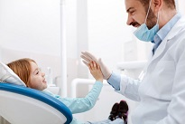
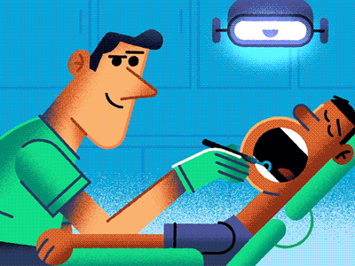
نقش دندانپزشک
ایجاد گرایش مثبت در کودک.
برقراری ارتباط دوستانه با کودک و داشتن صداقت در ایجاد اعتماد.
استفاده از تکنیکهای مناسب با توجه به شخصیت و تجارب قبلی.
توضیح مختصر در مورد درمان و وسایل دندانپزشکی و تماس چشمی و کلامی با کودک.

Slide 44
نقش مربی بهداشت
تغییر نگرش و رفتار در کودک با موضوعات بهداشتی و سلامتی.
برپایی نمایشگاه های بهداشتی در سطح مدارس، مسابقات نقاشی و خاطره نویسی، اجرای نمایشنامه توسط دانش آموزان، بازدیدهای دسته جمعی از یک مرکز دندانپزشکی، زنگ مسواک و....
همکاری و تعامل مربی بهداشت و سایر معلمین مدرسه و مرکز دندانپزشکی در معاینه دهان و دندان دانش آموزان.
ارجاع و پیگیری درمان های دندانپزشکی دانش آموزان.

Slide 45

درمانهای دندانپزشکی
فلورایدتراپی
باعث استحکام دندان در برابر پوسیدگی می شود.
در مطب دندانپزشکی به دو صورت قابل انجام است: وارنیش فلوراید و ژل فلوراید
فیشورسیلانت
جهت پیشگیری از پوسیدگی دندان دائمی ( آسیای اول و دوم) به کار می رود:
دندانپزشک شیارهای عمیق و فرورفتگی ها را با ماده مخصوص می پوشاند تا مانع گیر کردن مواد غذایی در شیارها شود و پوسیدگی را کاهش دهد.

Slide 46

درمانهای دندانپزشکی
ترمیم دندان
بدنبال پوسیدگی در دندان دائمی و شیری دندانپزشک درمان را انجام می دهد و با مواد همرنگ دندان(گلاس آینومر و کامپوزیت) و یا مواد غیر همرنگ (آمالگام) پر می شود.
پالپوتومی
اگر پوسیدگی دندان به مغز دندان نفوذ کند باید پوسیدگی از اتاقک مغز دندان( پالپ) برداشته شده و با ماده مخصوصی پر شود.
درد کودک برطرف شده و دندان شیری برای مدت بیشتری در دهان باقی می ماند.

Slide 47

درمانهای دندانپزشکی
کشیدن دندان
دندان به هر دلیلی قابل نگهداری نباشد.
به دلیل پیشگیری از عوارض بعدی باید از دهان خارج شود.
جرمگیری و برساژ
جرم اطراف دندان به وسیله دستگاه جرمگیر برداشته می شود.
با انجام جرمگیری از ایجاد بیماری لثه پیشگیری به عمل می آید.
جرمگیری صحیح باعث: لقی دندانها، ایجادفاصله بین دندان ها و سائیدگی مینا نمی گردد.
حساسیت پس از جرمگیری ظرف مدت کوتاهی برطرف می شود.

Slide 48
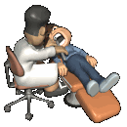
درمانهای دندانپزشکی
ارتودنسی
نامرتبی دندان ها با ارتودنسی قابل پیشگیری است.
این کار علاوه بر تامین زیبائی، کمک فراوانی به عمل جویدن و تکلم و تنفس نموده و از بیماری های لثه و پوسیدگی و برخی ناراحتی های مفصلی فک جلوگیری می نماید.
فضا نگهدارنده
دندان های شیری باید تا زمان رویش دندان های دائمی جانشین در دهان باقی بمانند تا بتوانند فضا را حفظ نمایند.
به هر دلیلی دندان های شیری زودتر از موقع از دست بروند برای جلوگیری از انحراف سایر دندان ها تا زمان رویش دندان ها از یک فضانگهدارنده استفاده شود.

Slide 49
شاخص های سلامت دهان و دندان
dmft (دندانهای شیری)
DMFT (دندانهای دایمی)
Caries Free (بدون پوسیدگی)
Missing
Filling
Decay
Tooth
DMFT

Slide 50

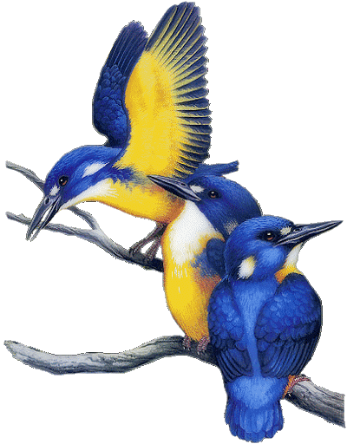
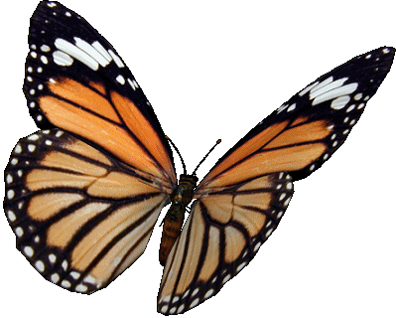
موفق و مؤید باشید

